Slide 1
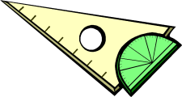
Розв'язування тригонометричних рівнянь

Slide 2
«Результат навчання дорівнює добутку здібностей та старанності. Якщо старанність дорівнює нулю, то і весь добуток дорівнює нулю. А здібності є у кожного».

Slide 3
Обчисліть:

Slide 4
Продовж формулу:

Slide 5
Методи розв'язування
тригонометричних рівнянь
Розкладання на множники
Метод заміни
Однорідне рівняння
Введення допоміжного кута
Зведення до одного аргументу

